Slide 1
ماشین حالت متناهی ایمن
Safe FSM

Slide 2






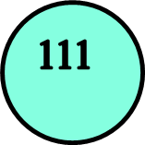
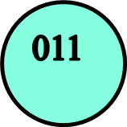
FSM ایمن
اغتشاش در سیستم:
  ← رفتن به حالات اضافی
  بد اقبالی: در STATE5، بیت وسطی 1 شود
STATE0: 000
STATE1: 001
STATE2: 010
STATE3: 011
STATE4: 100
STATE5: 101

Slide 3
FSM ایمن
کد حالت ترتیبی:
  برای N_{s} حالت:
    تعداد حالات اضافی: N_{e} = N_{s} - 2^{⌈log}₂^{Ns ⌉}

Slide 4
حالات اضافی
architecture ARCH of ENTY is
type STATE_TYPE is (START, S1, S2, S3, S4, S5);
signal STATE: STATE_TYPE;
--
process(CLK, RESET)
begin
if rising_edge(CLK) then
if RESET = '1' then
STATE <= START;
else
case STATE is
when START =>
if (INPUTS = ...) then
STATE <= ...
else
STATE <= ...;
end if;
⋮
when S5 =>
if (INPUTS = ...)
STATE <= ...;
else
STATE <= ...;
end if;
when others =>
STATE <= START;
end if;
end if;
end process;
--
end architecture;
راه اول: when others:
  برخی ابزارها others را بی‌مورد می‌بینند
    ← حذف می‌کنند!

Slide 5
حالات اضافی
architecture ARCH of ENTY is
type STATE_TYPE is (START, S1, S2, S3, S4, S5, DUMMY1, DUMMY2);
signal STATE: STATE_TYPE;
--
process(CLK, RESET)
begin
if rising_edge(CLK) then
if RESET = '1' then
STATE <= START;
else
case STATE is
when START =>
if (INPUTS = ...) then
STATE <= ...
else
STATE <= ...;
end if;
⋮
when S5 =>
if (INPUTS = ...)
STATE <= ...;
else
STATE <= ...;
end if;
when others =>
STATE <= START;
end if;
end if;
end process;
--
end architecture;
راه دوم: حالات ساختگی:
  دیگر others بی‌مورد نیست.
  تعداد حالات ساختگی می‌تواند زیاد باشد.
    برای 18 حالت اصلی؟
    تغییر به one-hot?

Slide 6
حالات اضافی
architecture ARCH of ENTY is
subtype STATE_TYPE is std_logic_vector (2 downto 0);
signal STATE: STATE_TYPE;
constant START: STATE_TYPE := "000";
constant S1: STATE_TYPE := "001";
constant S2: STATE_TYPE := "010";
constant S3: STATE_TYPE := "011";
constant S4: STATE_TYPE := "100";
constant S5: STATE_TYPE := "101";
--
process(CLK, RESET)
begin
if rising_edge(CLK) then
if RESET = '1' then
STATE <= START;
else
case STATE is
⋮
when S5 =>
if (INPUTS = ...)
STATE <= ...;
else
STATE <= ...;
end if;
when others =>
STATE <= START;
end if;
end if;
end process;
--
end architecture;
راه سوم: انتساب دستی:
  دیگر others بی‌مورد نیست.
  کار طراح بیشتر
  نیاز به تغییر در کد و کامپایل مجدد

Slide 7
حالات اضافی
  گاهی ابزار می‌فهمد حالات others حالت اضافی است ← در بهینه‌سازی، حذف می‌کند.
  به ابزار بفهمانید که FSM ایمن باشد و حالت recovery را تعیین کنید.
attribute safe_implementation: string;
attribute safe_implementation of STATE is "yes";
type STATE_TYPE is (START, S1, S2, S3, S4, S5, RECOVERY);
⋮
attribute safe_recovery_state: string;
attribute safe_recovery_state of STATE: signal is "RECOVERY";
process (...)
begin
case STATE is
when START =>
⋮
when RECOVERY =>
STATE <= START;
⋮
end case;
end process;

Slide 8
اشتراک منابع در FSM
اشتراک منابع (resource sharing):
  برای صرفه‌جویی در سخت‌افزار

Slide 9
process (STATE, A, B)
variable TEMP1: unsigned (7 DOWNTO 0);
variable TEMP2: unsigned (7 DOWNTO 0);
begin
TEMP1:= A + B;
TEMP2:= A - B;
case STATE is
when ST0 => ...
when ST1 =>
if (A >= 0) then
NEXT_STATE <= ST2;
Z <= TEMP1;
else
NEXT_STATE <= ST1;
Z <= TEMP2;
end if;
when ST2 =>
NEXT_STATE <= ST3;
if (B > A) then
Z <= TEMP1;
else
Z <= TEMP2;
end if;
when ST3 =>
...
process (STATE, A, B)
begin
case STATE is
when ST0 => ...
when ST1 =>
if (A >= 0) then
NEXT_STATE <= ST2;
Z <= A + B;
else
NEXT_STATE <= ST1;
Z <= A - B;
end if;
when ST2 =>
NEXT_STATE <= ST3;
if (B > A) then
Z <= A + B;
else
Z <= A - B;
end if;
when ST3 =>
...

Slide 10
گزارش ابزار سنتز
گزارش از سنتز FSM
=========================================================================
* HDL Synthesis *
=========================================================================
Synthesizing Unit <fsm_1>.
Found 1-bit register for signal <outp>.
Found 2-bit register for signal <state>.
Found finite state machine <FSM_0> for signal <state>.
-----------------------------------------------------------------------
| States | 4 |
| Transitions | 5 |
| Inputs | 1 |
| Outputs | 2 |
| Clock | clk (rising_edge) |
| Reset | reset (positive) |
| Reset type | asynchronous |
| Reset State | s1 |
| Power Up State | s1 |
| Encoding | gray |
| Implementation | LUT |
-----------------------------------------------------------------------
…

Slide 11
گزارش ابزار سنتز
گزارش از سنتز FSM
...
=========================================================================
* Low Level Synthesis *
=========================================================================
Optimizing FSM <state> on signal <state[1:2]> with gray encoding.
-------------------
State | Encoding
-------------------
s1 | 00
s2 | 11
s3 | 01
s4 | 10
-------------------

Slide 12
تولید خروجی‌ها در FSM

Slide 13
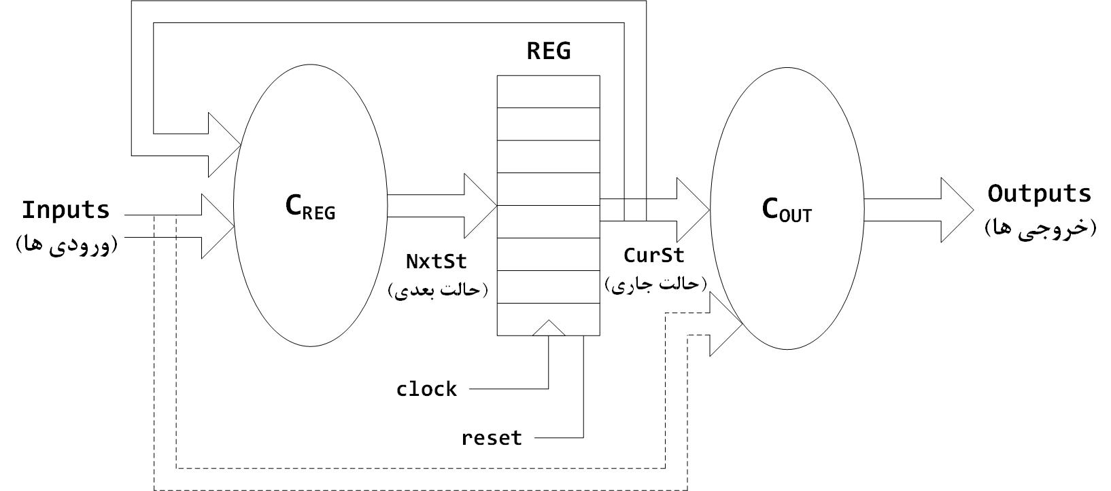
تولید خروجی‌ها
مدل کلی FSM

Slide 14
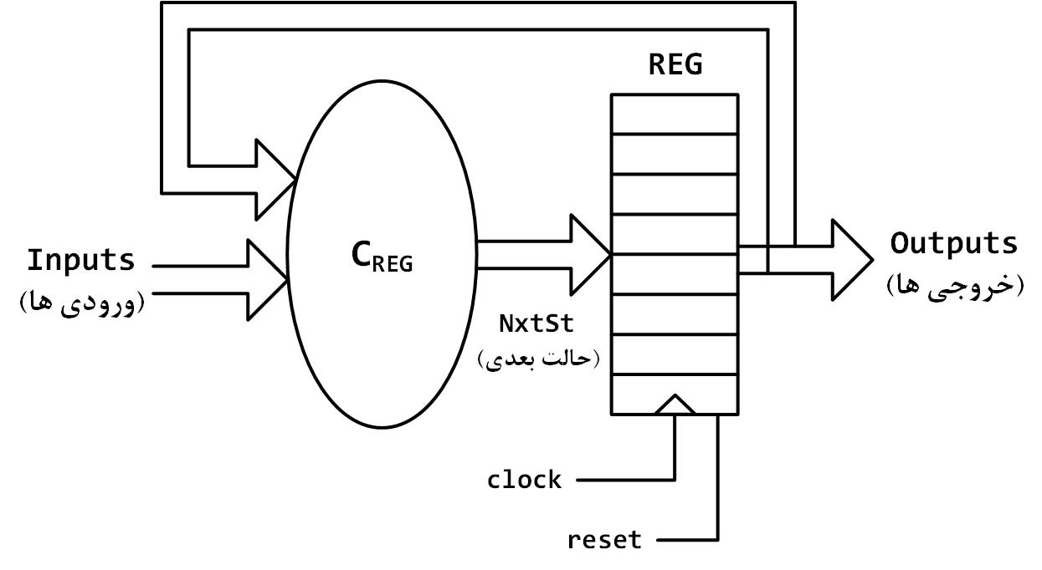
تولید خروجی‌ها
مدل مدودف (Medvedev)
outputs = f_{o} (cur_state) = cur_state

Slide 15
تولید خروجی‌ها
مدل مدودف (Medvedev):
  مزیت:
    آماده شدن سریع خروجی‌ها
    تأخیر = ؟
  برای ماشین مور، باید کدگذاری حالات به درستی انجام شود.
    ممکن است تعداد FF بیشتر بخواهد

Slide 16
تولید خروجی‌ها
مدل مدودف (Medvedev): مثال
حالت جاری | کد حالت جاری (ترتیبی) S2 …S0 | خروجی‌ها Z3Z2Z1
ST0 | 000 | 000
ST1 | 001 | 100
ST2 | 010 | 110
ST3 | 011 | 000
ST4 | 100 | 100
ST5 | 101 | 000
ST6 | 110 | 111
ST7 | 111 | 000
حالت جاری | کد مدودف S2S1S0 | خروجی‌ها Z3Z2Z1
ST0 | 000 | 000
ST1 | 100 | 100
ST2 | 110 | 110
ST3 | 000 | 000
ST4 | 100 | 100
ST5 | 000 | 000
ST6 | 111 | 111
ST7 | 000 | 000

Slide 17
تولید خروجی‌ها
مدل مدودف (Medvedev): مثال
حالت جاری | کد مدودف S2S1S0 | خروجی‌ها Z3Z2Z10
ST0 | 000 | 000
ST1 | 100 | 100
ST2 | 110 | 110
ST3 | 000 | 000
ST4 | 100 | 100
ST5 | 000 | 000
ST6 | 111 | 111
ST7 | 000 | 000
حالت جاری | کد مدودف S4S3S2S1S0 | خروجی‌ها Z3Z2Z1
ST0 | 00000 | 000
ST1 | 100x0 | 100
ST2 | 110xx | 110
ST3 | 00001 | 000
ST4 | 100 x1 | 100
ST5 | 00010 | 000
ST6 | 111xx | 111
ST7 | 00011 | 000

Slide 18
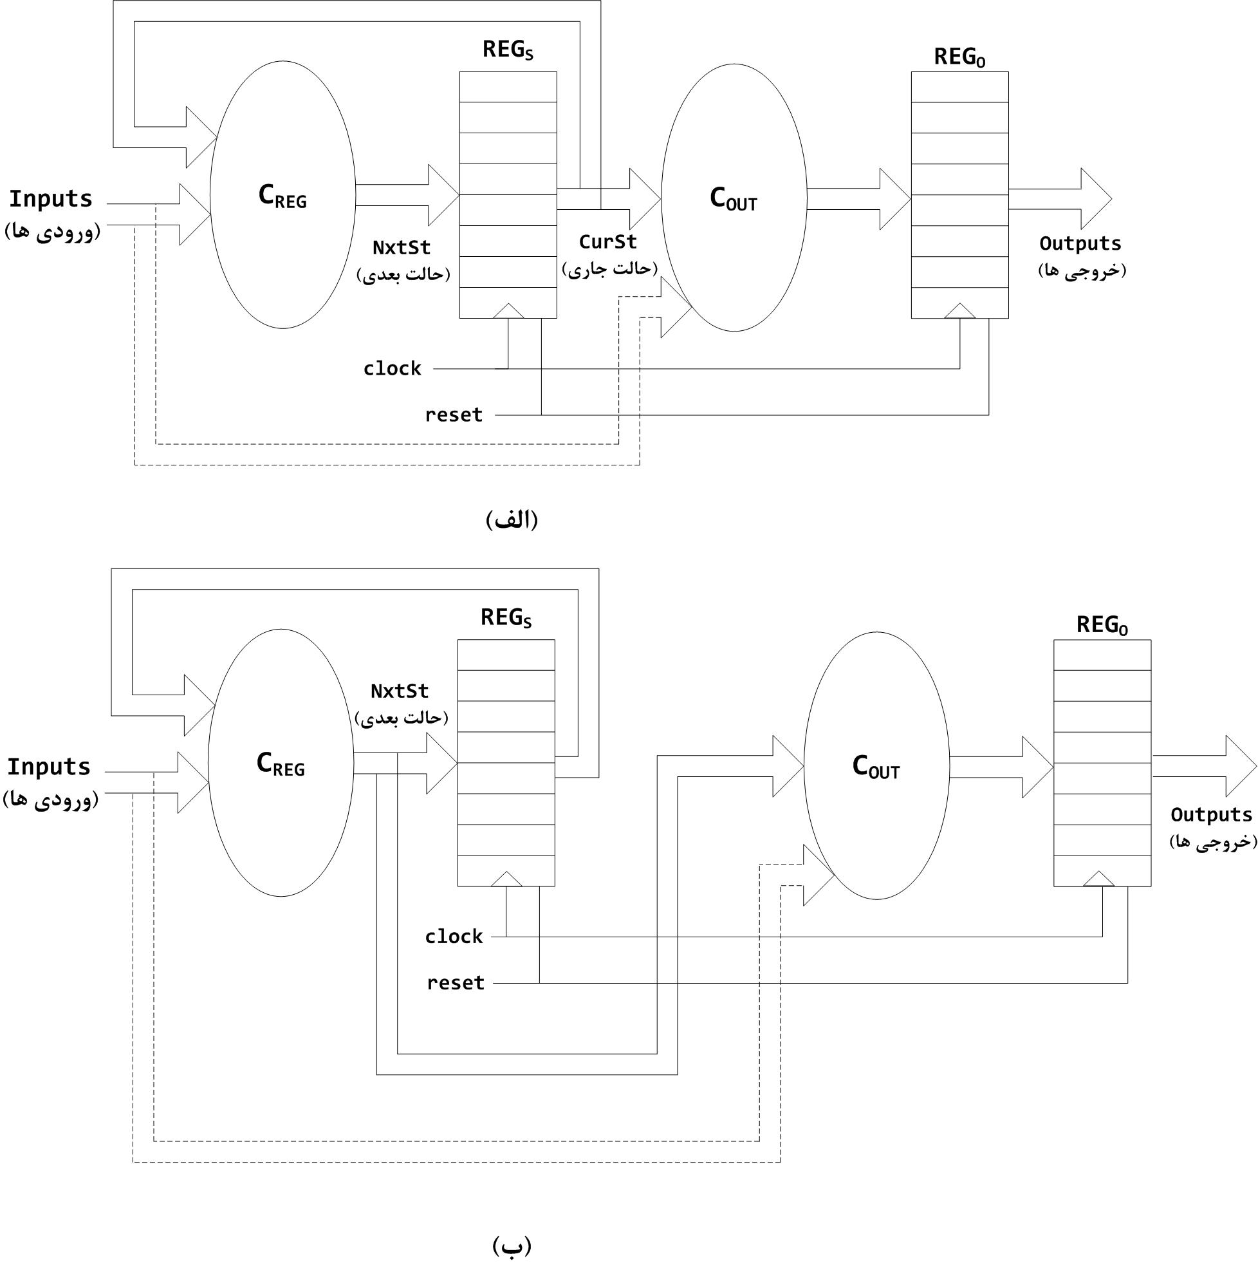
تولید خروجی‌ها
تولید خروجی‌ها به صورت ثبت شده (مدل اول)

Slide 19
تولید خروجی‌ها
تولید خروجی‌ها به صورت ثبت شده:
  مزیت:
    تغییر خروجی‌ها همگام با کلاک
  اشکال:
    عقب افتادن خروجی به اندازة یک سیکل ساعت
    در بعضی از کاربردها عیبی ندارد
  راه حل؟

Slide 20
تولید خروجی‌ها
تولید خروجی‌ها به صورت ثبت شده (مدل دوم)

Slide 21
تولید خروجی‌ها
تولید خروجی‌ها به صورت ثبت شده (مدل دوم):
  اشکال:
    تأخیر بیشتر مدار ترکیبی بین FFها
      مخصوصاً اگر باعث شود تعداد logic blockها بیشتر شود
    ممکن است مشکلی نباشد

Slide 22
تولید خروجی‌ها
process(CLK)
begin
if rising_edge(CLK) then
if RESET = '1' then
CUR_STATE <= RST_ST;
OUTPUTS <= “00…0”;
else
CUR_STATE <= NEXT_STATE;
OUTPUTS <= OUTPUTS_Q;
end if;
end if;
end process;
توصیف مدل اول:
process(CUR_STATE, INPUTS)
begin
case CUR_STATE is
when RST_ST =>
if (INPUTS = ...) then
NEXT_STATE <= ...
else
NEXT_STATE <= ...;
end if;
when ST1 =>
if (INPUTS = ...)
NEXT_STATE <= ...;
else
NEXT_STATE <= ...;
end if;
when ...
⋮
end process;
process(CUR_STATE, INPUTS)
begin
توصیف مدار ترکیبی و تولید خروجی‌ها در OUTPUTS_Q
end process;
process(CLK)
begin
if rising_edge(CLK) then
if RESET = '1' then
OUTPUTS <= “00…0”;
else
OUTPUTS <= OUTPUTS_Q;
end if;
end if;
end process;

Slide 23
تولید خروجی‌ها
process(CLK)
begin
if rising_edge(CLK) then
if RESET = '1' then
CUR_STATE <= RST_ST;
OUTPUTS <= “00…0”;
else
CUR_STATE <= NEXT_STATE;
OUTPUTS <= OUTPUTS_Q;
end if;
end if;
end process;
توصیف مدل دوم:
process(CUR_STATE, INPUTS)
begin
case CUR_STATE is
when RST_ST =>
if (INPUTS = ...) then
NEXT_STATE <= ...
else
NEXT_STATE <= ...;
end if;
when ST1 =>
if (INPUTS = ...)
NEXT_STATE <= ...;
else
NEXT_STATE <= ...;
end if;
when ...
⋮
end process;
process(NEXT_STATE, INPUTS)
begin
توصیف مدار ترکیبی و تولید خروجی‌ها در OUTPUTS_Q
end process;

Slide 24
بازنشانی و پیش‌نشانی
Reset و Preset
  شروع سیستم از یک حالت اولیة مشخص
    مثلاً همة FFها صفر
  نیاز به همزمانی دریافت توسط همة FFها
    از خط reset سراسری در PLDها با skew کم استفاده کنید

Slide 25
بازنشانی و پیش‌نشانی
Reset همگام یا ناهمگام؟
  اگر نمی‌دانید کدام برای سیستم شما بهتر است، با همگام شروع کنید (اگر لازم شد، ناهمگام)
  مزایای همگام:
    همة سیستم با کلاک همگام است ← درک و اشکال‌زدایی آسان‌تر
    با glitch روی خط reset کل سیستم بازنشانی نمی‌شود.
    شبیه‌سازهای cycle-based آنها را می‌فهمند.

Slide 26
بازنشانی و پیش‌نشانی
Reset همگام یا ناهمگام؟
  مزایای ناهمگام:
    عدم نیاز به انتظار برای لبة کلاک
      گاهی کلاک بخش‌هایی را غیرفعال می‌کنند (صرفه‌جویی در توان)
      ← کنترل روی زمان reset کردن از بین نمی‌رود.
    برای reset همگام باید پهنای پالس به اندازة کافی بزرگ شود

Slide 27
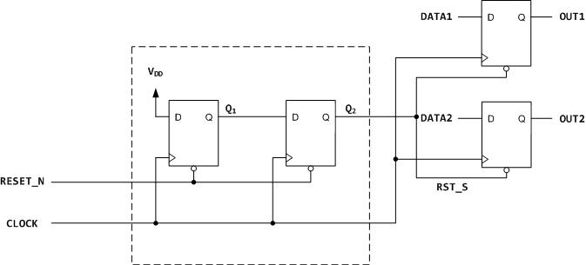
بازنشانی و پیش‌نشانی
synchronizer
  غیرفعال کردن Reset ناهمگام باید همگام شود
  احتمال تخلف محدودیت‌های set-up و hold در زمان غیرفعال کردن reset ناهمگام
    ← حالت meta-stable

